Slide 1
Стихоподобные фрагменты в прозе А. С. Пушкина и Е. П. Ростопчиной
Выполнила: Е. Т. Наконечная
Научный руководитель: Е. В. Казарцев
Исследование выполнено в рамках проекта НИУ ВШЭ «Сравнительная и квантитативная метрика и ритмика: компьютерный анализ процессов порождения и восприятия стихотворной речи» № 23-00-004 программы «Научный фонд» НИУ ВШЭ

Slide 2
Цель
Проверить гипотезу о бессознательном проявлении влияния стихотворного опыта поэта на ритмику прозы
Материал
Поздние прозаические сочинения поэта, написанные после 1830 г.: «Дубровский», «Пиковая дама», «Капитанская дочка», «Кирджали», «Египетские ночи».
+ Е. П. Ростопчина «Чины и деньги»
+ А. С. Пушкин «Роман в письмах»

Slide 3
Выборка случайных Я4

Slide 4
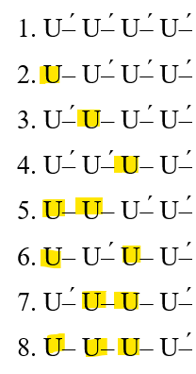
Конфигурации ямба

Slide 5
ЯМ пушкинской прозы на фоне ЯМ эталонных вероятностей

Slide 6
РМ «Дубровского» на фоне ЯМ

Slide 7
РМ «Пиковой дамы» на фоне ЯМ

Slide 8
РМ «Капитанской дочки» на фоне ЯМ

Slide 9
РМ «Кирджали» на фоне ЯМ

Slide 10
РМ «Египетских ночей» на фоне ЯМ

Slide 14
Выводы
Идея о бессознательном проявлении автором себя, именно, как поэта находит поддержку в настоящей работе: расхождения числовых показателей ЯМ и РМ позволяют сделать вывод о том, что ритмика стиха влияет на ритмику прозы. В так называемой микроситуации стиха поэт «обнаруживает» свой поэтический опыт, который отражается на ритмической структуре прозаического произведения.

Slide 16
Спасибо за внимание!

